Slide 1


ПОДВАРКО ЕЛЕНА ЮРЬЕВНА директор муниципального общеобразовательного учреждения муниципального образования город Краснодар гимназии № 87 имени Героя Советского Союза Емельяна Герасименко
Реализация инженерного образования с использованием ресурсов ЦЦОД «IT-Куб»

Slide 2










ДЛЯ МЛАДШИХ ШКОЛЬНИКОВ
ДЛЯ СТАРШИХ ШКОЛЬНИКОВ
ШАХМАТЫ
(1-11 КЛАСС)
Java
System
COMP
ГОД ОТКРЫТИЯ | 2021
Количество обучающихся В 2024 году | 550
Число принявших участие в мероприятий Центра В 2024 году | 1559
Количество реализуемых программ | 10

Slide 3









Slide 4



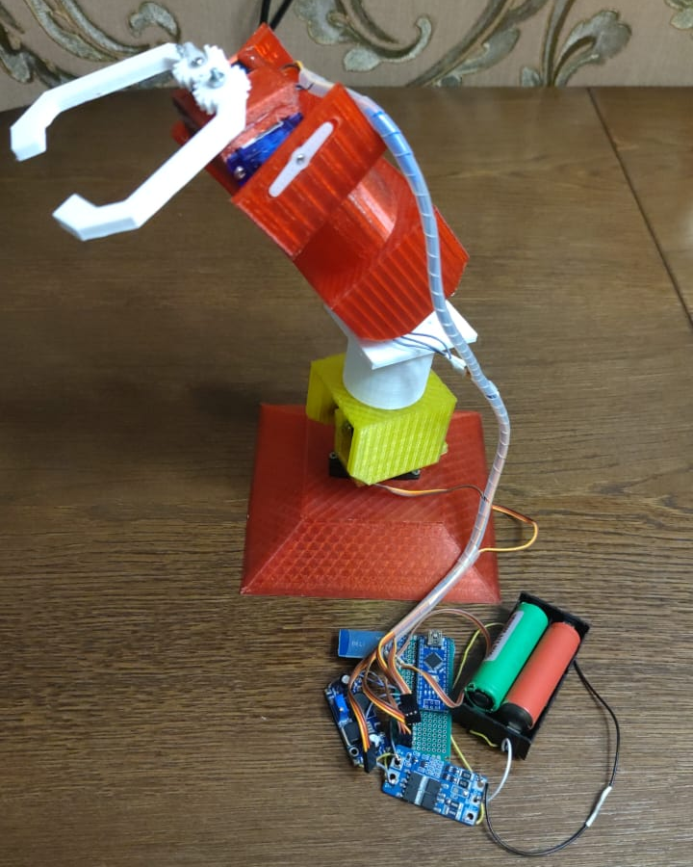
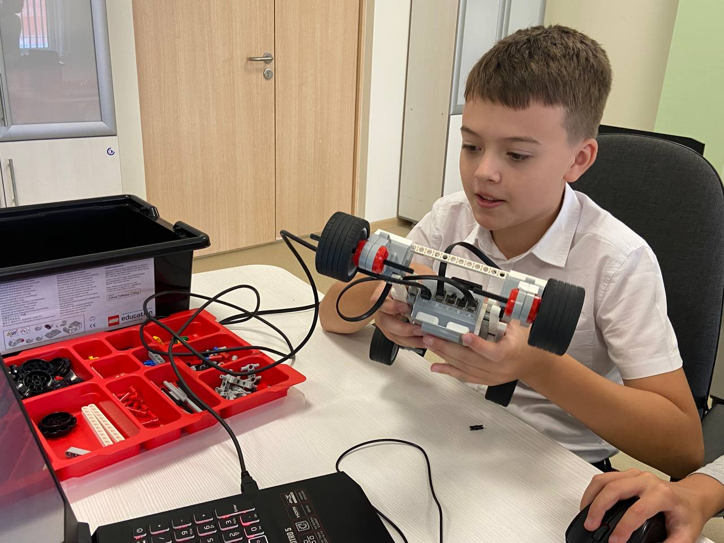
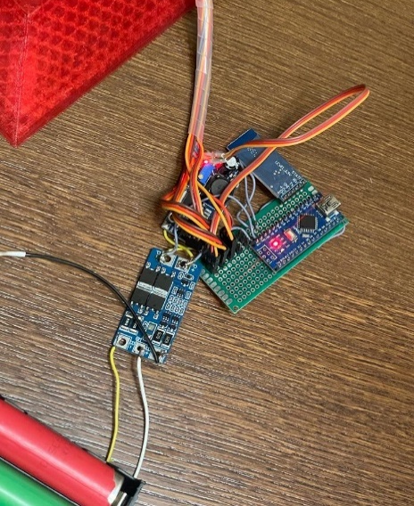


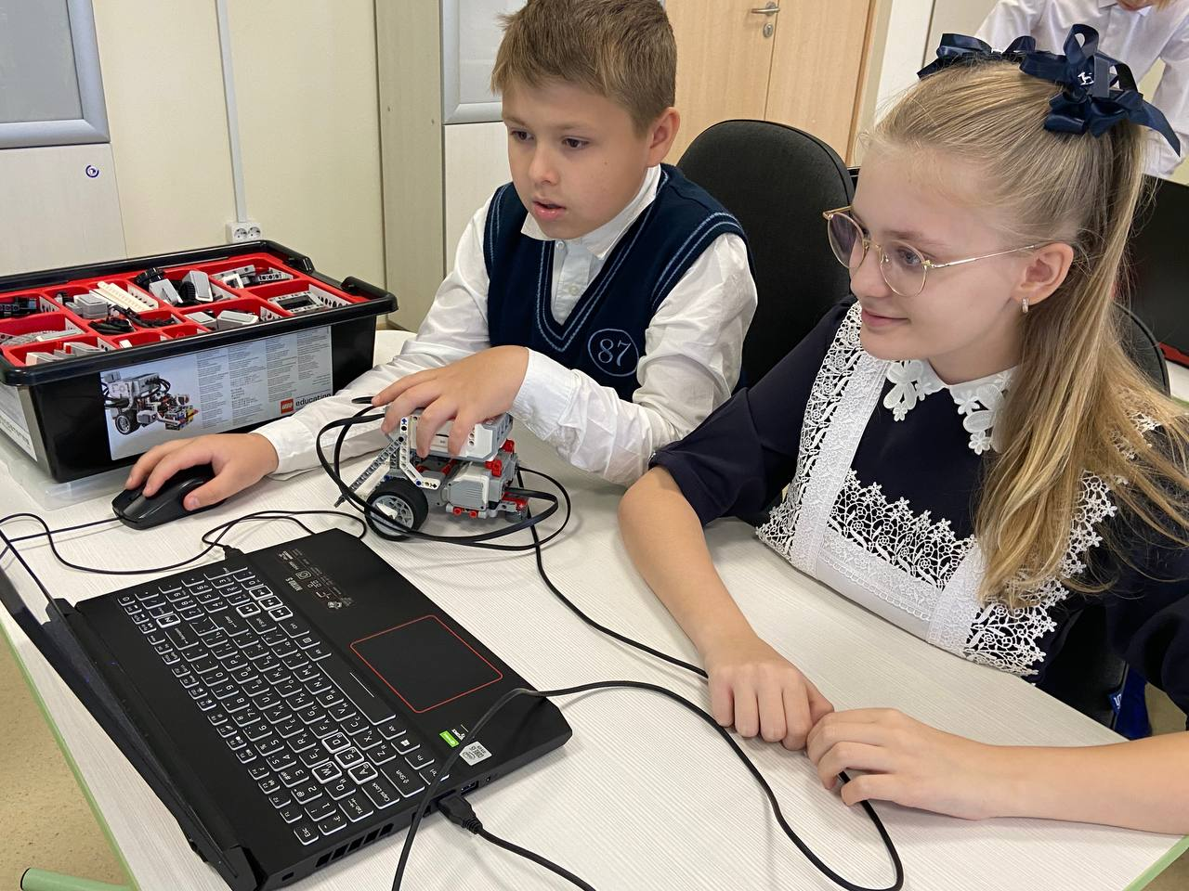
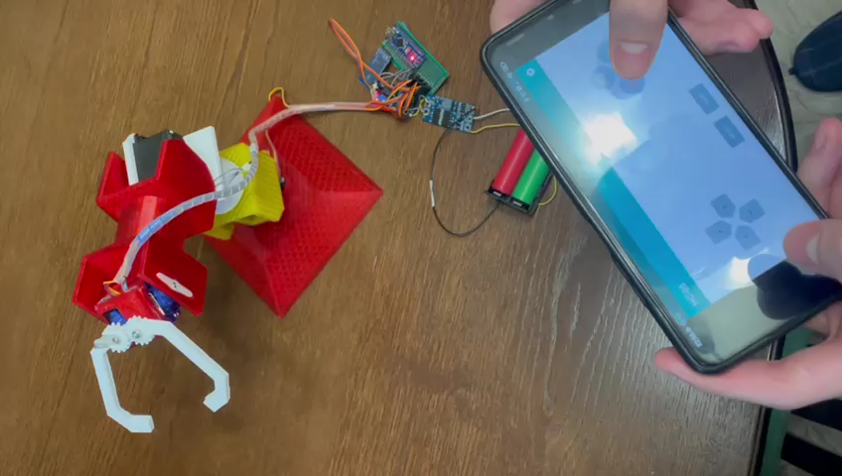

Программирование
Робототехника
От увлечения к изобретению
Робота-МАНИПУЛЯТОРа

Slide 5
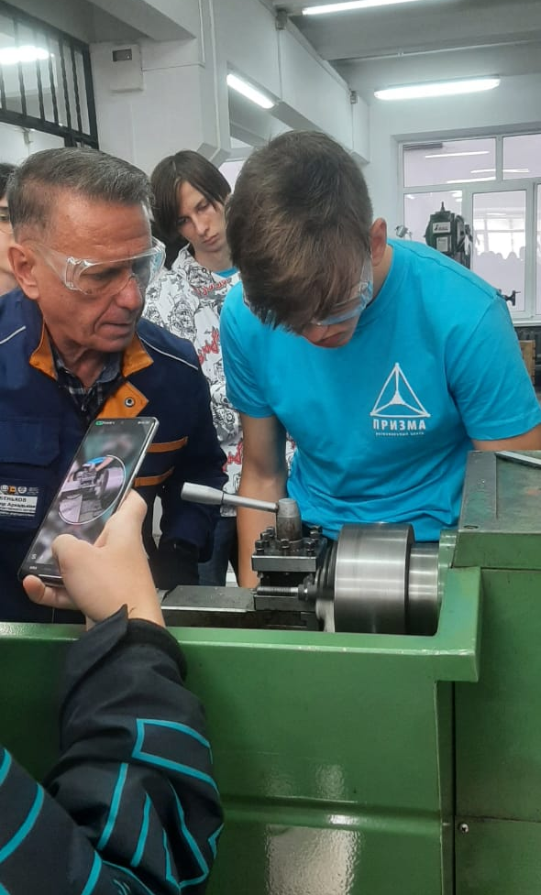
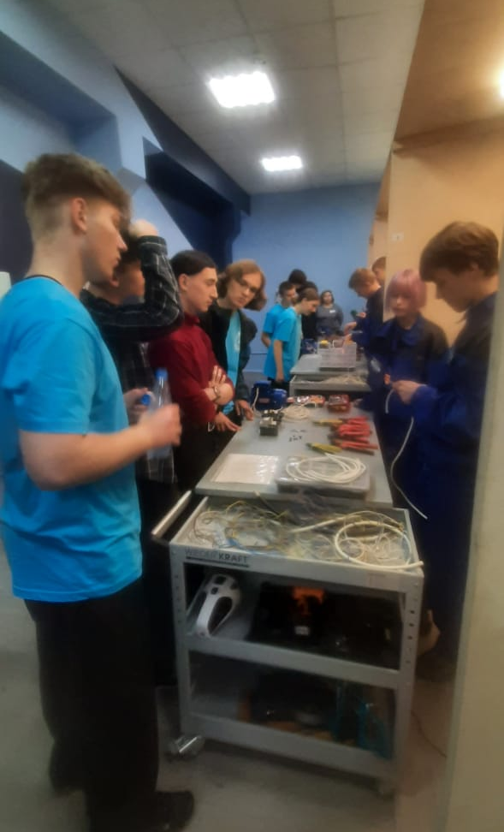
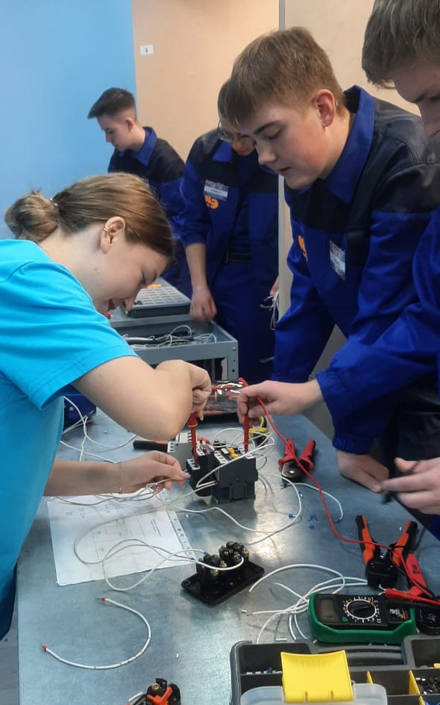
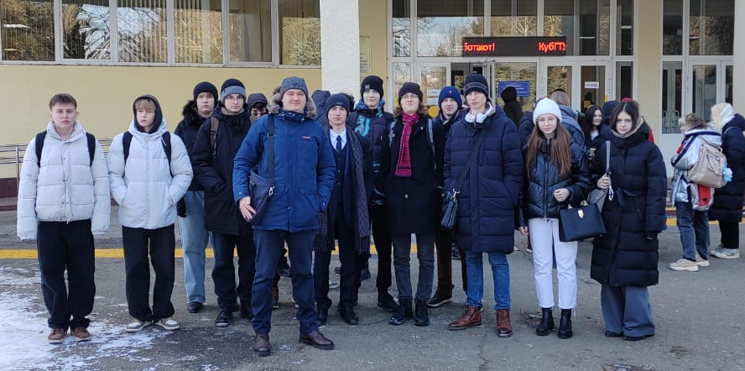
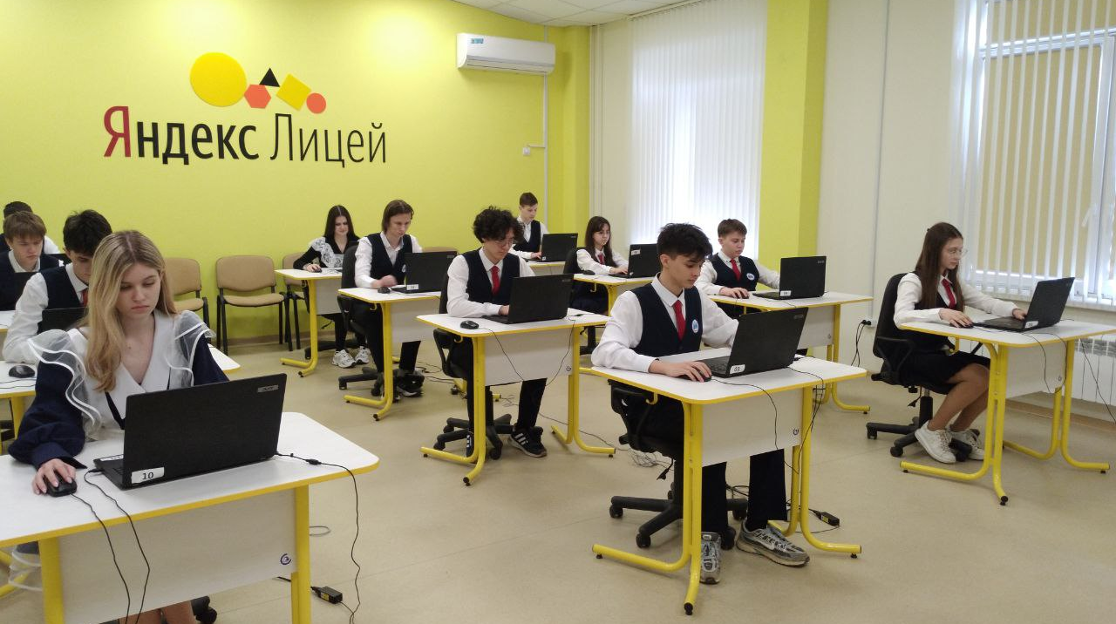
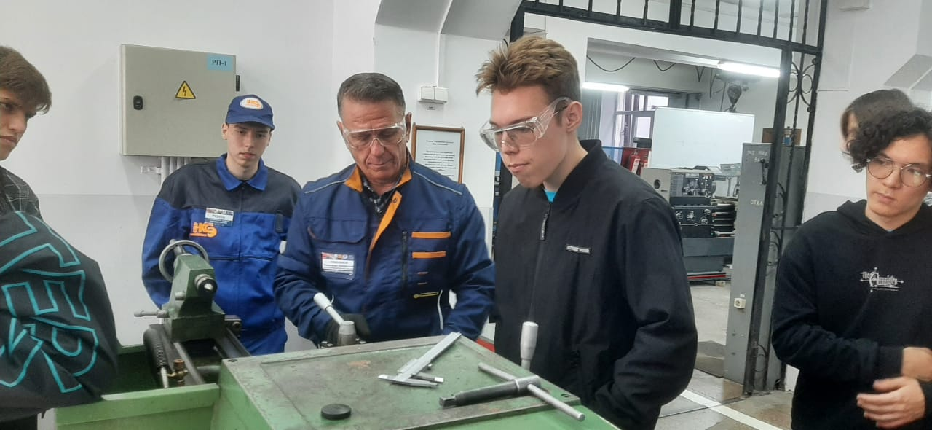
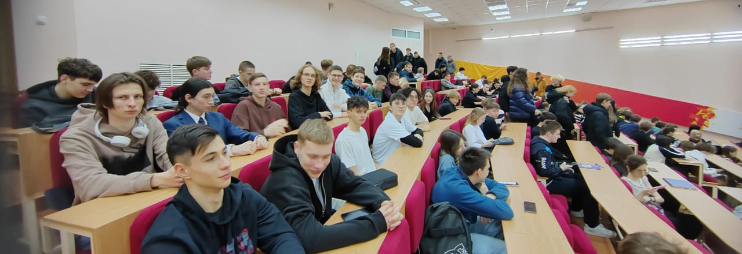

Slide 6


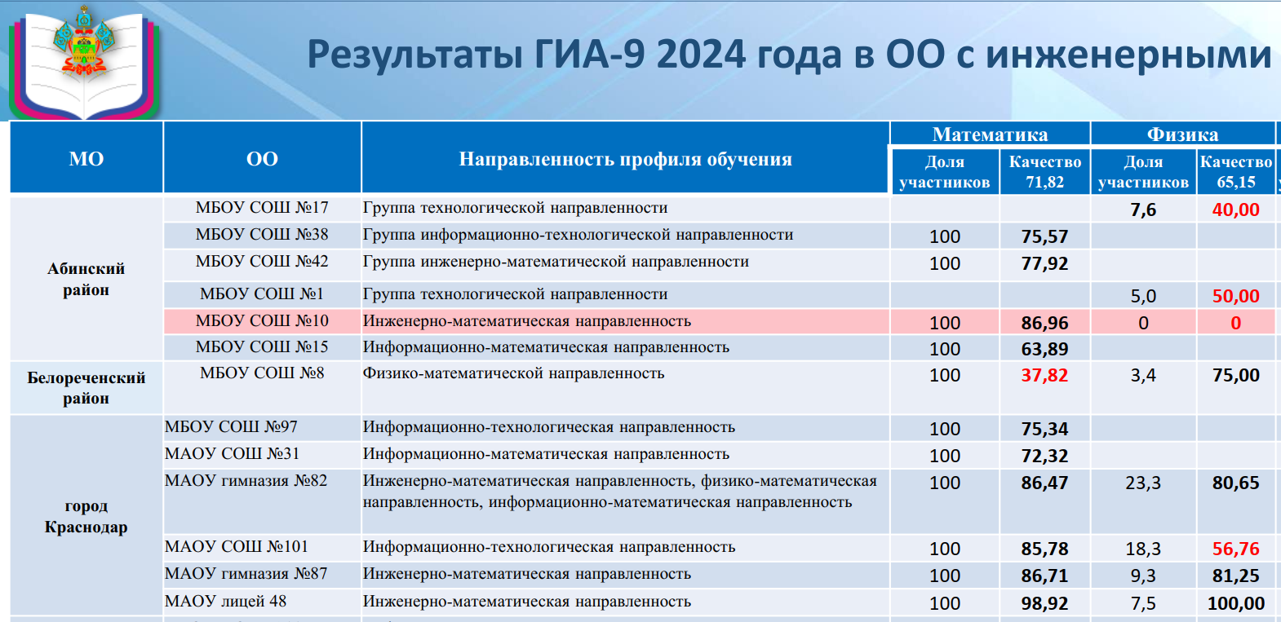
7 победителей и призеров ВсОШ по информатике
3 призера ВсОШ по технологии
3 победителя и призера ВсОШ по физике
победитель международной физической олимпиады «Формула единства. Третье тысячелетие»
призер отраслевой олимпиады школьников по профилю «Физика»
призеры городских и краевых турниров по шахматам

Slide 7



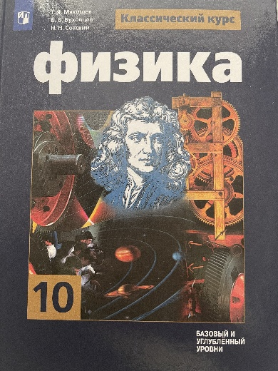
Таблица-сетка часов учебного плана группы 10"Б" класса технологического профиля инженерно-математической направленности
Предметная область | Учебный предмет | Количество часов в неделю
 |  | 10Б
Русский язык и литература | Русский язык | 2
 | Литература | 3
Иностранные языки | Иностранный язык (англ.) | 3
Математика и информатика | Алгебра (углубленный уровень) | 4
 | Геометрия (углубленный уровень) | 3
 | Вероятность и статистика (углубленный уровень) | 1
 | Информатика (углубленный уровень) | 4
Общественно-научные предметы | История | 2
 | Обществознание | 2
 | География | 1
Естественно-научные предметы | Физика (углубленный уровень) | 5
 | Химия | 1
 | Биология | 1
Физическая культура | Физическая культура | 2
Основы безопасности и защиты Родины | Основы безопасности и защиты Родины | 1
----- | Индивидуальный проект | 1
Итого |  | 35
Наименование учебного курса
Компьютерное проектирование. Черчение. |  | 1
Избранные вопросы физики |  | 1
Итого |  | 2
ИТОГО недельная нагрузка |  | 37

Slide 8







ПАРТНЕРЫ

Slide 9





ВЫПУСКНИКИ
С 2021 года 3 выпускника по результатам ЕГЭ стали 100-балльниками по информатике.
В 2024 году 18 % выпускников связали свою жизнь с информационными технологиями и системами

Slide 10



РЕАЛИЗУЕМЫЕ ПРОЕКТЫ
Конкурс инициатив родительских сообществ
в 2024-2025 учебном году
«Мультимедиа –
мост от прошлого к будущему»

Slide 11

Спасибо за внимание

